Slide 1
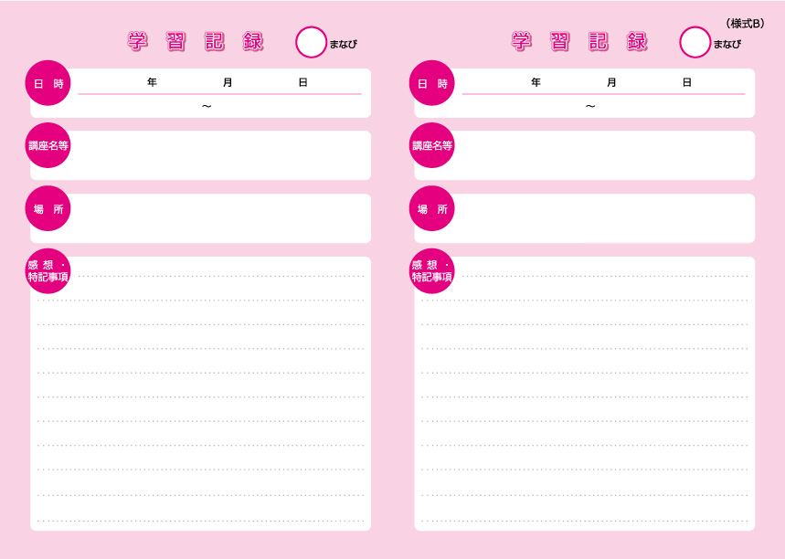
１
２
○時○分
○時○分
○時○分
○時○分

Slide 2
３
４
○時○分
○時○分
○時○分
○時○分

Slide 3
●
●
○時○分
○時○分
○時○分
○時○分

Slide 4

「スライドの複製」でページを増やすことが
できます。
＊ページの増やし方＊
①左側のスライド１枚を選択し、右クリックします。
②「スライドの複製」を押すと、ページが１枚増えます。
③タイトル「学習記録」の横、「●まなび」の数字を変えて、
記入していきます。

